Slide 1








UBND QUẬN DƯƠNG KINH
TRƯỜNG TIỂU HỌC ĐA PHÚC
CHÀO MỪNG THẦY, CÔ GIÁO
VỀ DỰ GIỜ
Môn: TOÁN - LỚP 4
Bài : SỐ CHẴN , SỐ LẺ
GV THỰC HIỆN: NGUYỄN THỊ OANH

Slide 2
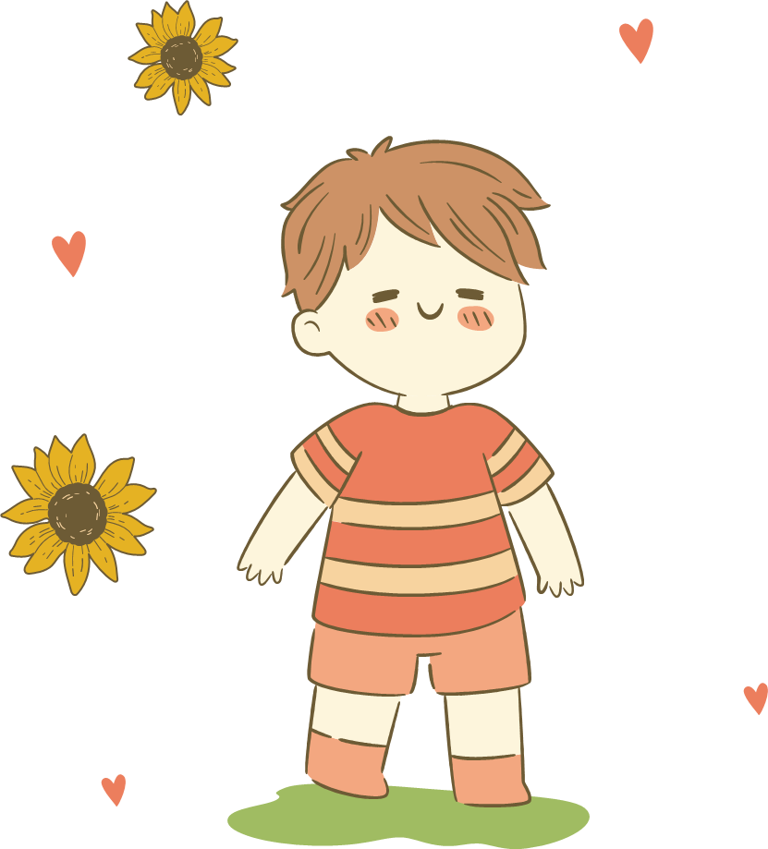

Khởi động

Slide 3


Slide 4
… : 2 = 5
10
… : 2 = 6
12
Các số 10; 12; 14; 16; 18 chia hết cho 2
… : 2 = 7
14
… : 2 = 8
16
Các số 11; 13 ; 15; 17; 19 không chia hết cho 2
… : 2 = 9
18

Slide 5


Khám Phá

Slide 6
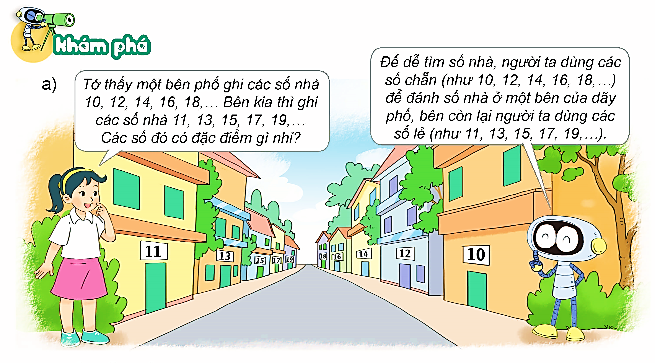

Slide 7
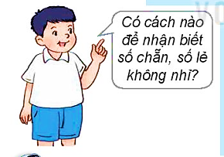
b) Số chẵn, số lẻ.
Số chia hết cho 2 là số chẵn.
Số không chia hết cho 2 là số lẻ.

Slide 8
b) Số chẵn, số lẻ.
Số chia hết cho 2 là số chẵn.
Số không chia hết cho 2 là số lẻ.
Nhận xét:
Các số có chữ số tận cùng 0, 2, 4, 6, 8 là các số chẵn. Ví dụ: 40, 72, 214, 96, 2 318,…
Các số có chữ số tận cùng 1, 3, 5, 7, 9 là các số lẻ. Ví dụ: 31, 73, 615, 107, 1 909,…

Slide 9

Hoạt động

Slide 10
2. Nêu các số chẵn, số lẻ trên tia số.
0
1
2
3
4
5
6
7
8
9
10
11
12
Số chẵn
Số lẻ

Slide 11
3. Từ 10 đến 31 có bao nhiêu số chẵn, bao nhiêu số lẻ?
10
11
12
13
14
15
16
17
18
19
20
21
22
23
24
25
26
27
28
29
30
31
- Có 11 số chẵn.
- Có 11 số lẻ.

Slide 12
